Slide 1

Цифровая гигиена в предметной экосистеме безопасности жизнедеятельности
Богданов Владимир Владимирович,
доцент кафедры
теории и методики преподавания
физической культуры
и безопасности жизнедеятельности
ФГБОУ ВО «УлГПУ им. И.Н. Ульянова».
г.Ульяновск
2022

Slide 2
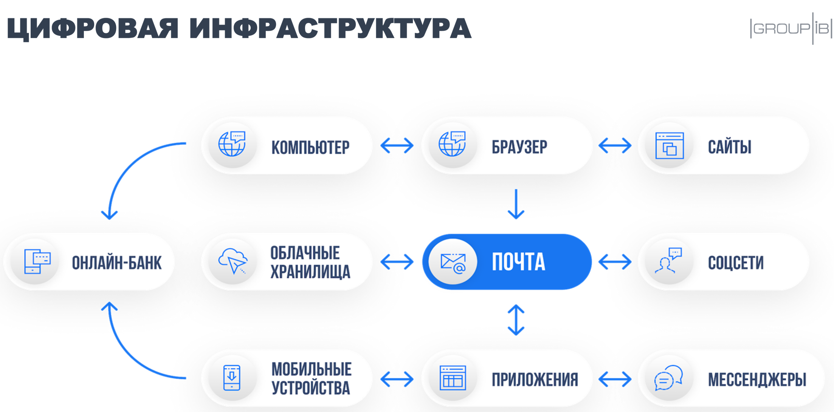

Slide 3
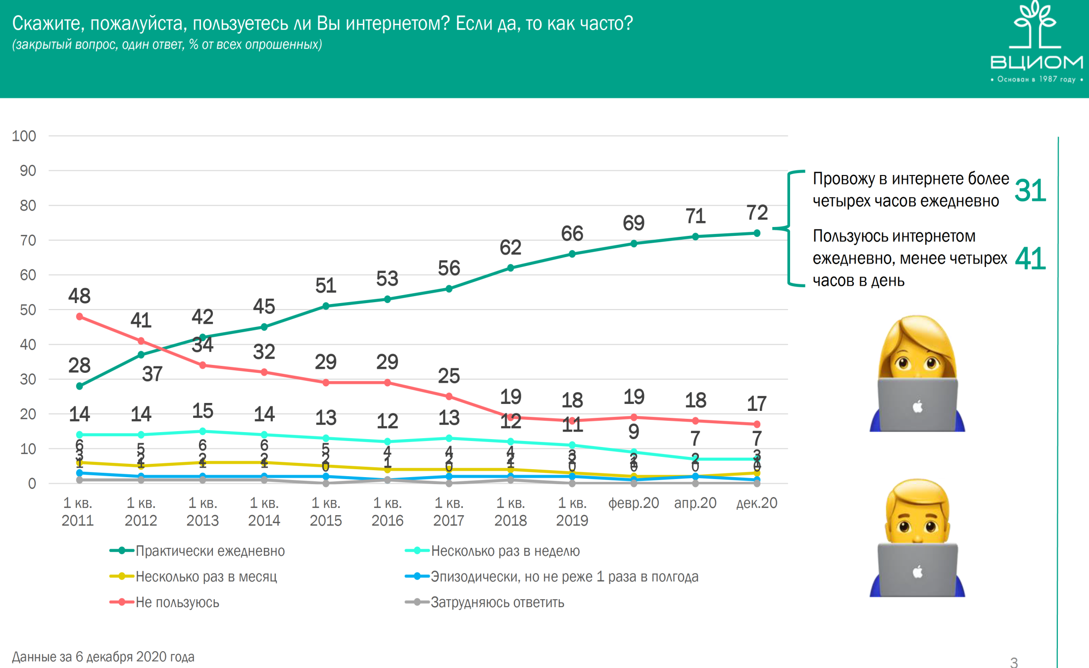

Slide 4
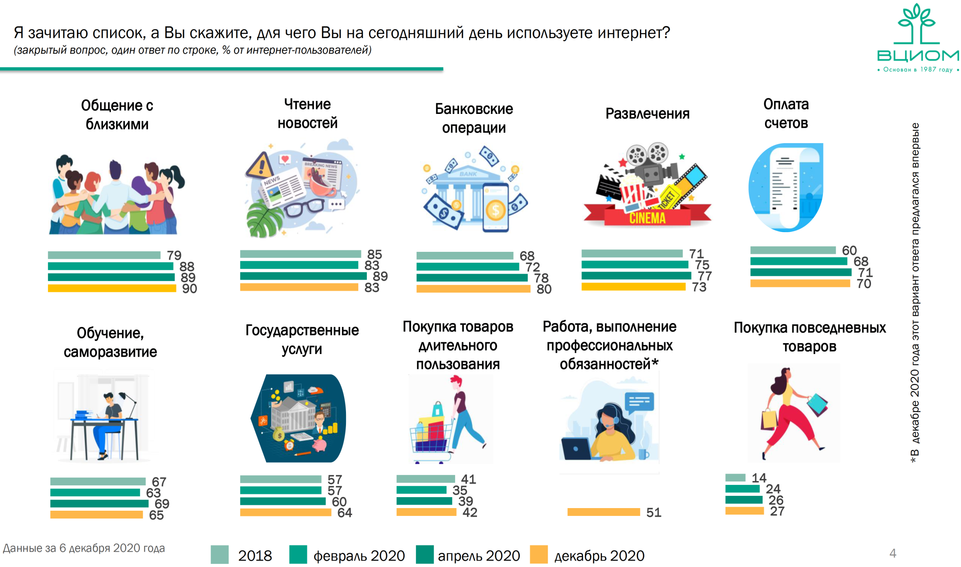

Slide 5
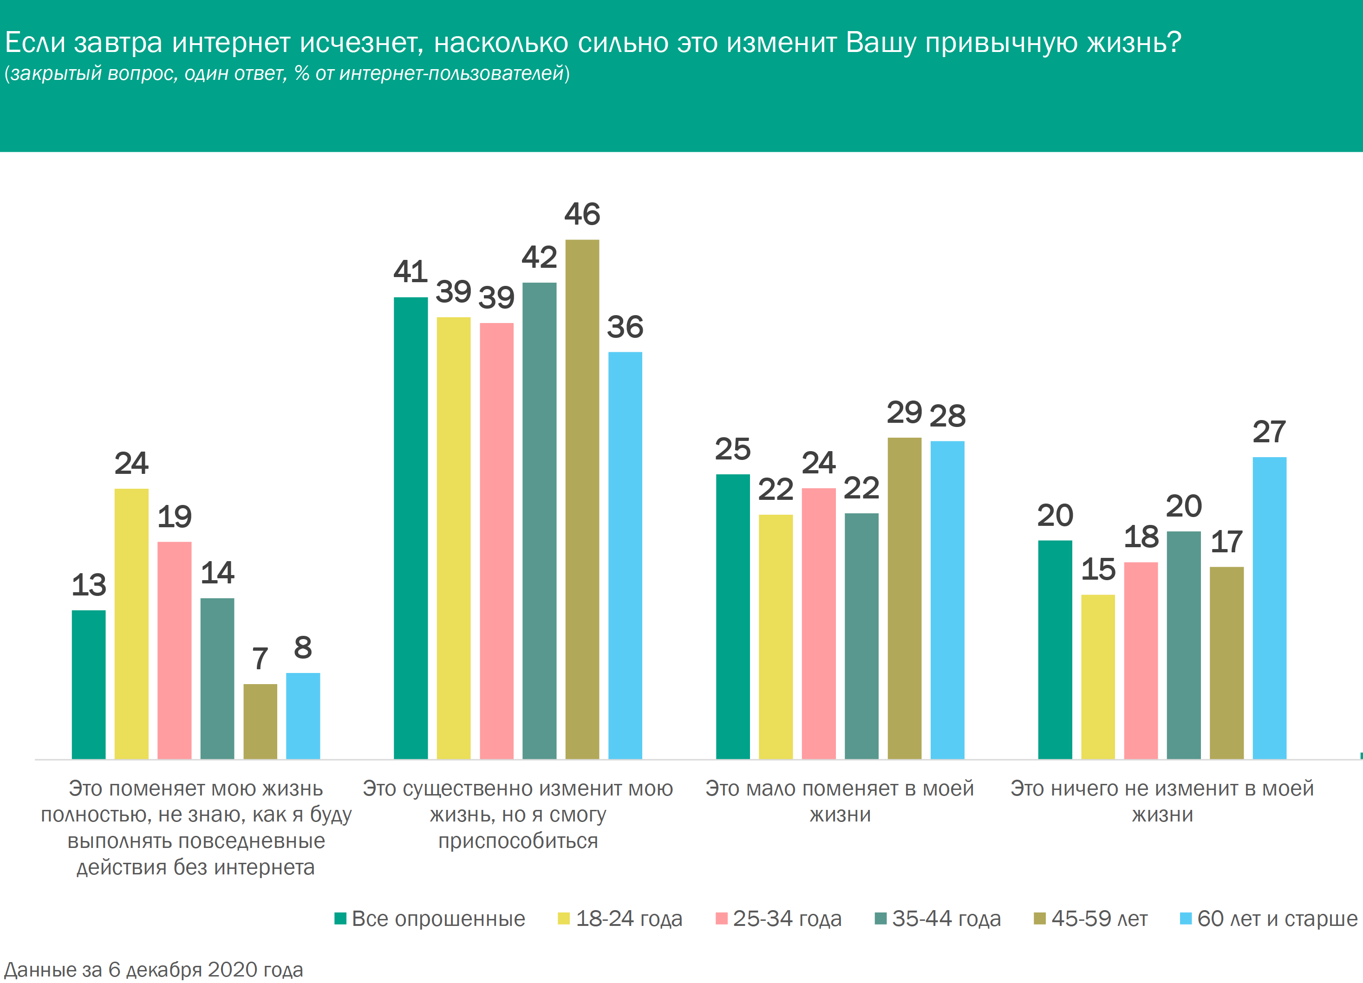

Slide 6
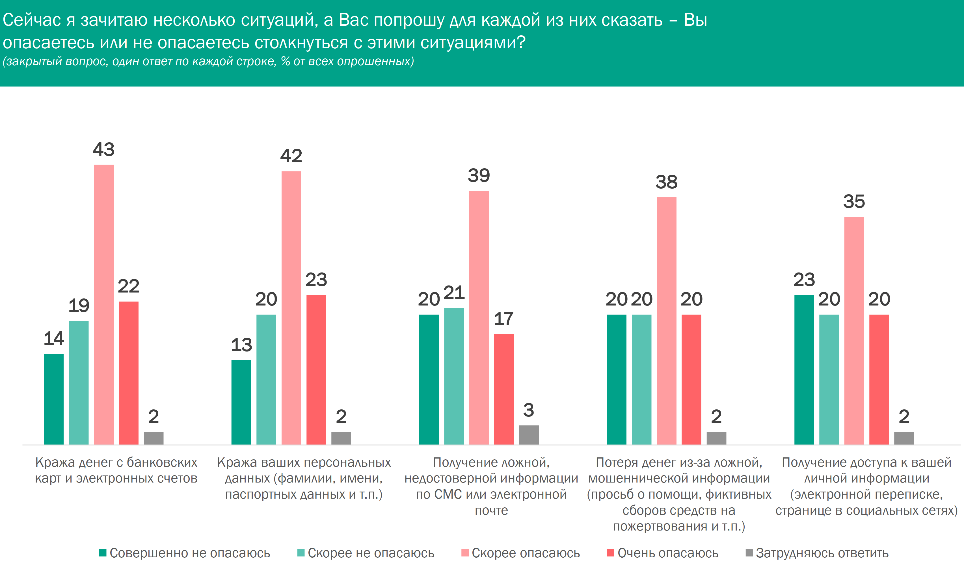

Slide 7
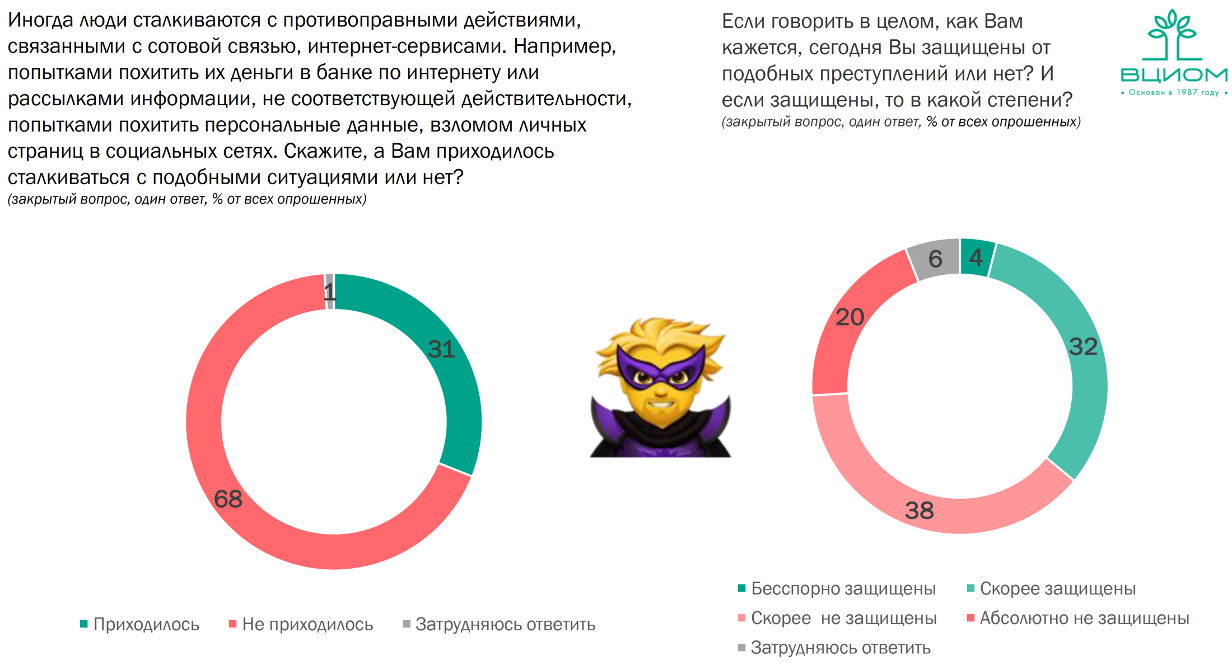

Slide 8
Гигиена (греч. – здоровый) – это область медицины, изучающая влияние условий жизни и труда на здоровье человека его работоспособность, продолжительность жизни и разрабатывающая мероприятия по профилактике заболеваний, оздоровлению условий жизни и труда человека, сохранению его здоровья и продлению жизни.
Цифровая гигиена – это свод правил, следуя которым, человек обеспечивает себе информационную безопасность (не анонимность, а защиту) в сети Интернет; – система мер сопровождения личности при формировании, реализации и развитии компетенций, необходимых для безопасного функционирования в условиях цифровой среды.
Экосистема (экологическая система) - любое единство, включающее все организмы на данном участке и взаимодействующее с физической средой таким образом, что поток энергии создаёт чётко определённую трофическую структуру, видовое разнообразие и круговорот веществ (обмен веществами и энергией между биотической и абиотической частями) внутри исторически сложившейся системы (Ю. Одум, 1971).
Экологическая безопасность — допустимый уровень негативного воздействия природных и антропогенных факторов экологической опасности на окружающую среду и человека.
Экосистема безопасности - это система взаимодействия поставщиков безопасности, регулятора и окончательного потребителя, чтобы предоставить покупателю сервис высокого качества.

Slide 9
Санитария – это практическое претворение в жизнь гигиенических норм и правил. Если гигиена – наука с рекомендациями по сохранению и улучшению здоровья, то санитария – это практическая деятельность человека, с помощью которой достигается выполнение гигиенических правил.
«ЭКОСИСТЕМА БЕЗОПАСНОСТИ ЖИЗНЕДЕЯТЕЛЬНОСТИ – ЖИВУ!»
«ЦИФРОВАЯ ГИГИЕНА – ЗНАЮ, КАК НАДО ДЕЛАТЬ В СЕТИ!»
«ЦИФРОВАЯ САНИТАРИЯ – А ДЕЛАЮ В СЕТИ ВОТ ТАК!»
Как подчеркнуто в «Стратегии развития информационного общества в Российской Федерации на 2017–2030 гг.», утвержденной Указом Президента Российской Федерации от 9 мая 2017 г. № 203, "информационные и коммуникационные технологии стали частью современных управленческих систем во всех отраслях экономики, сферах государственного управления, обороны страны, безопасности государства и обеспечения правопорядка".

Slide 10
Физиологические и психологические последствия увлечения гаджетами
1. Нарушение сна
Яркий свет от экрана монитора ночью создаёт ложное чувство, что на улице день. Это блокирует выработку гормона мелатонина, который отвечает за регулирование суточных ритмов человека. К тому же высокий уровень возбуждения препятствует переходу в фазу глубокого сна, во время которой организм восстанавливается.
2. Зависимость
Развлечения, доступные при помощи девайсов стимулируют выброс дофамина — гормона удовольствия.
3. Депрессия и даже суицид
Исследования на животных показывают, что свет от монитора до или во время сна может стать причиной депрессии, даже если животное не смотрит на экран.
4. Стресс
Частое использование электронных устройств способствует возникновению стресса. Стресс вызывает изменение в уровне гормонов, что приводит к повышенной раздражительности. Например, резко увеличивается концентрация кортизола, который может стать как причиной стресса, так и его следствием, тем самым создавая порочный круг.
5. Снижение физической активности
Давно известно, что прогулки на свежем воздухе, общение с природой, активность за пределами собственного дома предотвращают появление стресса, улучшают концентрацию и внимание, снижают уровень агрессии.

Slide 11
Что важно знать ребенку при использовании гаджетов
Цифровой след – это информационный след, который мы оставляем, когда пользуемся Интернетом. Имена, адреса, метки геолокаций, снимки в соцсетях, номера телефонов – всё это предмет тщательного изучения со стороны недоброжелателей. Определитесь с детьми о правилах публикации личной и семейной информации (номерах телефонов, поездках, покупках, финансовом благополучии, родственниках и т.д.). Такая информация часто собирается в социальных сетях преступниками при подготовке квартирных краж, угона или мошенничества.
Учетная запись. Для учебы должна быть отдельная почта и учетная запись. Важно помнить, что для каждого ресурса необходимо создавать свой (неповторяющийся) сильный пароль из восьми символов или больше (более длинные пароли сложнее взломать), в нем используются прописные и строчные буквы, цифры и спец.символы (например, !, @ или #), который не стоит разглашать ни посторонним, ни друзьям.
Вирусы. Любые файлы и приложения можно скачивать только с проверенных источников (официальных сайтов, магазинов). Встречаются сайты и приложения, визуально напоминающие привычные нам оригинальные сервисы. Дажоговоритесь, что любые приложения должны скачиваться и устанавливаться вместе с родители.
Фишинг. Не следует переходить по рекламным ссылкам и открывать сообщения от отправителей, которых нет в адресной книге.
Правила поведения в социальных сетях. Соцсети используются как средства коммуникации и обучения школьников, поэтому ограничить их использование сложно. Важно рассказать ребенку о кибербулинге (травля, высказывание оскорблений и угроз в онлайн-пространстве) и способах защиты: рассказать родителям и игнорировать такие сообщения.
Доверчивость. Самое главное: дайте понять ребенку, что в сети не стоит быть доверчивыми. В особенности это может касаться общения в соцсетях, где виртуальным собеседникам легко прикрываться чужими фотографиями и именами. Если ребенок в чем-то сомневается, он в любой момент может обратиться к родителям за советом и помощью.

Slide 12
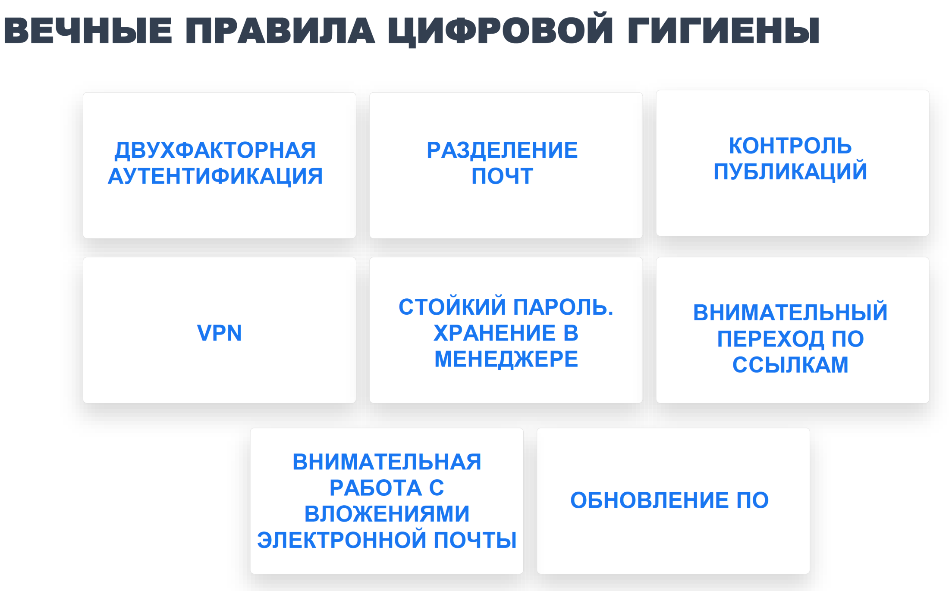
критический анализ информации

Slide 13
Основными целями изучения курса«Цифровая гигиена» являются:
- обеспечение условий для профилактики негативных тенденций в информационной культуре учащихся, повышения защищенности детей от информационных рисков и угроз;
- формирование навыков своевременного распознавания онлайн-рисков (технического, контентного, коммуникационного, потребительского характера и риска интернет-зависимости).
Задачи:
- создать условия для формирования умений, необходимых для различных форм коммуникации (электронная почта, чаты, блоги, форумы, социальные сети и др.)
с различными целями;
- сформировать общекультурные навыки работы с информацией (умения, связанные
с поиском, пониманием, организацией, архивированием цифровой информации
и, ее критическим осмыслением, а также с созданием информационных объектов
с использованием цифровых ресурсов (текстовых, изобразительных, аудио и видео))
и ответственного отношения к взаимодействию в современной информационно- телекоммуникационной среде;
- сформировать знания, умения, мотивацию и ответственность, позволяющие эффективно и безопасно использовать технические и программные средства, для решения различных повседневных задач, связанных с конкретными жизненными ситуациями, предполагающими удовлетворение различных потребностей, в том числе использования компьютерных сетей, облачных сервисов и т.д.)
- сформировать навыки по профилактике и коррекции зависимого поведения школьников, связанного с компьютерными технологиями и Интернетом.

Slide 14
Программа учебного курса «Цифровая гигиена» рассчитана на 34 учебных часа (по одному часу в неделю), из них 22 часа – учебных занятий, 9 часов – подготовка и защита учебных проектов, 3 часа – повторение.
Содержание программы.
Раздел 1. «Безопасность общения»
Тема 1. Общение в социальных сетях и мессенджерах. 1 час.
Социальная сеть. История социальных сетей. Мессенджеры. Назначение социальных сетей и мессенджеров. Пользовательский контент.
Тема 2. С кем безопасно общаться в интернете. 1 час.
Персональные данные как основной капитал личного пространства в цифровом мире. Правила добавления друзей в социальных сетях. Профиль пользователя. Анонимные социальные сети.
Тема 3. Пароли для аккаунтов социальных сетей. 1 час.
Сложные пароли. Онлайн генераторы паролей. Правила хранения паролей. Использование функции браузера по запоминанию паролей.
Тема 4. Безопасный вход в аккаунты. 1 час.
Виды аутентификации. Настройки безопасности аккаунта. Работа на чужом компьютере с точки зрения безопасности личного аккаунта.

Slide 15
Тема 5. Настройки конфиденциальности в социальных сетях. 1 час.
Настройки приватности и конфиденциальности в разных социальных сетях. Приватность и конфиденциальность в мессенджерах.
Тема 6. Публикация информации в социальных сетях. 1 час.
Персональные данные. Публикация личной информации.
Тема 7. Кибербуллинг. 1 час.
Определение кибербуллинга. Возможные причины кибербуллинга и как его избежать? Как не стать жертвой кибербуллинга. Как помочь жертве кибербуллинга.
Тема 8. Публичные аккаунты. 1 час.
Настройки приватности публичных страниц. Правила ведения публичных страниц. Овершеринг.
Тема 9. Фишинг. 2 часа.
Фишинг как мошеннический прием. Популярные варианты распространения фишинга. Отличие настоящих и фишинговых сайтов. Как защититься от фишеров в социальных сетях и мессенджерах.
Выполнение и защита индивидуальных и групповых проектов. 3 часа.

Slide 16
Раздел 2. «Безопасность устройств»
Тема 1. Что такое вредоносный код. 1 час.
Виды вредоносных кодов. Возможности и деструктивные функции вредоносных кодов.
Тема 2. Распространение вредоносного кода. 1 час.
Способы доставки вредоносных кодов. Исполняемые файлы и расширения вредоносных кодов. Вредоносная рассылка. Вредоносные скрипты. Способы выявления наличия вредоносных кодов на устройствах. Действия при обнаружении вредоносных кодов на устройствах.
Тема 3. Методы защиты от вредоносных программ. 2 часа.
Способы защиты устройств от вредоносного кода. Антивирусные программы и их характеристики. Правила защиты от вредоносных кодов.
Тема 4. Распространение вредоносного кода для мобильных устройств. 1 час.
Расширение вредоносных кодов для мобильных устройств. Правила безопасности при установке приложений на мобильные устройства.
Выполнение и защита индивидуальных и групповых проектов. 3 часа.

Slide 17
Раздел 3 «Безопасность информации»
Тема 1. Социальная инженерия: распознать и избежать. 1 час.
Приемы социальной инженерии. Правила безопасности при виртуальных контактах.
Тема 2. Ложная информация в Интернете. 1 час.
Цифровое пространство как площадка самопрезентации, экспериментирования и освоения различных социальных ролей. Фейковые новости. Поддельные страницы.
Тема 3. Безопасность при использовании платежных карт в Интернете. 1 час.
Транзакции и связанные с ними риски. Правила совершения онлайн покупок. Безопасность банковских сервисов.
Тема 4. Беспроводная технология связи. 1 час.
Уязвимость Wi-Fi-соединений. Публичные и непубличные сети. Правила работы в публичных сетях.
Тема 5. Резервное копирование данных. 1 час.
Безопасность личной информации. Создание резервных копий на различных устройствах.
Тема 6. Основы государственной политики в области формирования культуры информационной безопасности. 2 часа.
Доктрина национальной информационной безопасности. Обеспечение свободы и равенства доступа к информации и знаниям. Основные направления государственной политики в области формирования культуры информационной безопасности.
Выполнение и защита индивидуальных и групповых проектов. 3 часа.
Повторение. Волонтерская практика. 3 часа.

Slide 18


Slide 19


Slide 20
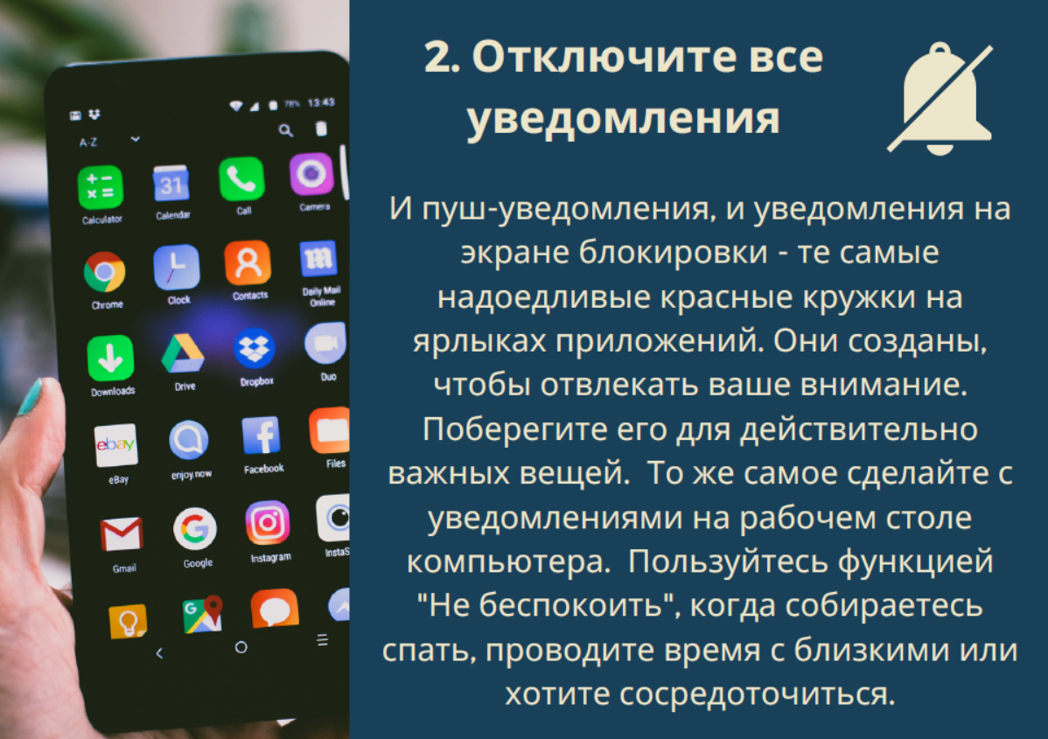

Slide 21
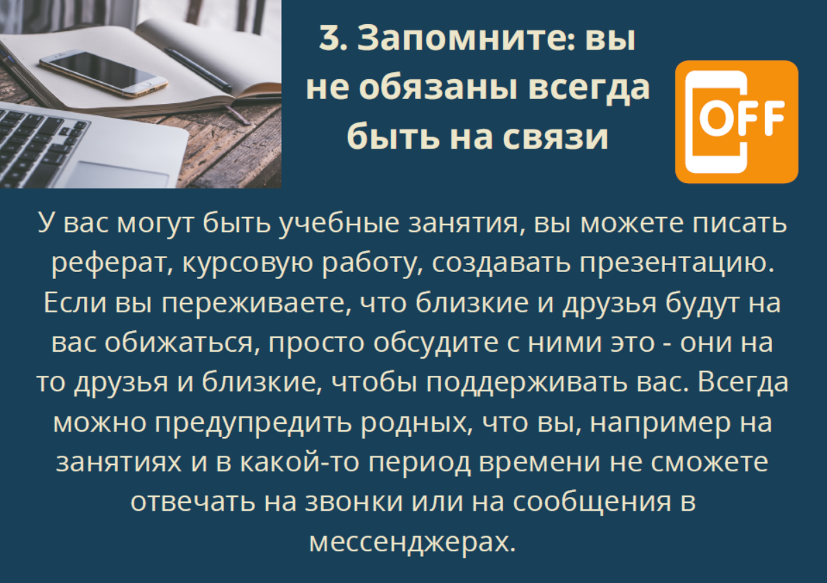

Slide 22


Slide 23
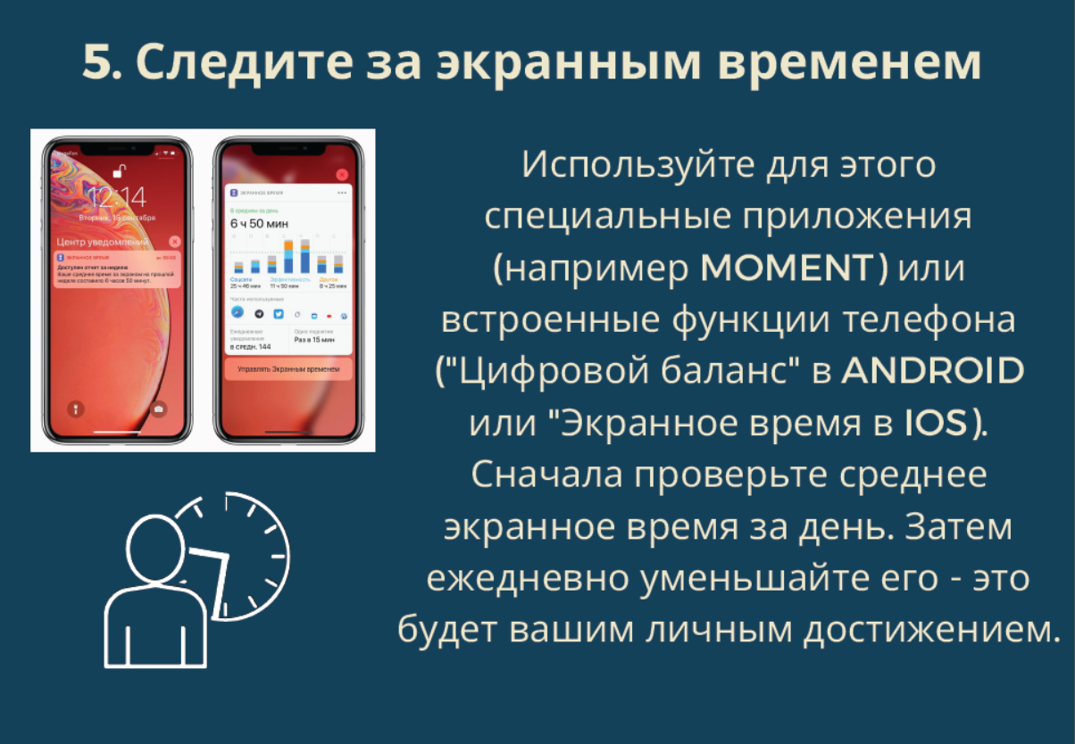

Slide 24
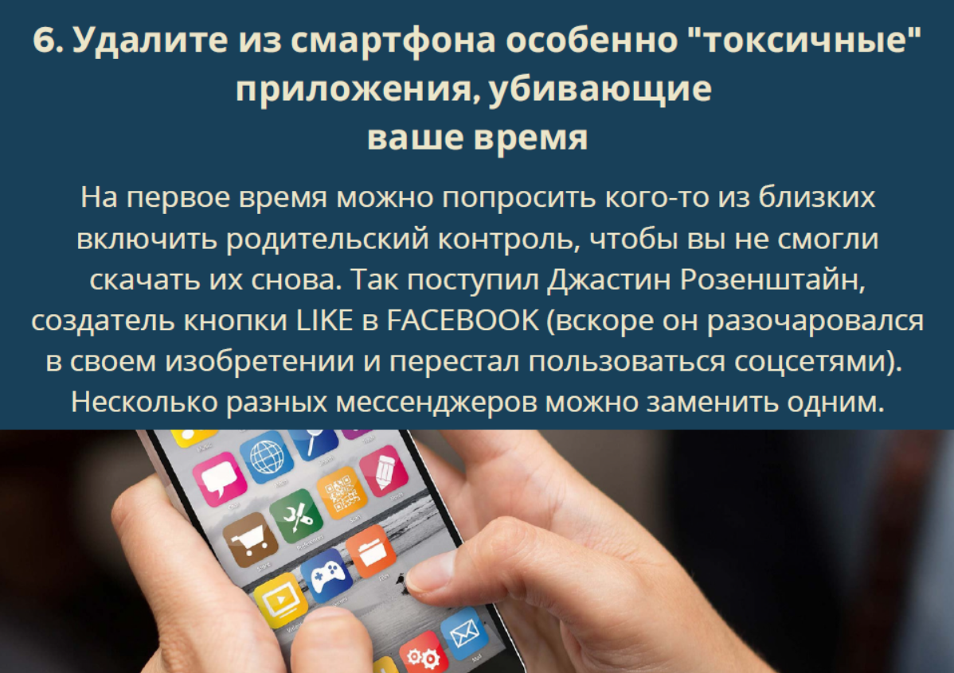

Slide 25


Slide 26


Slide 27


Slide 28


Slide 29
Цифровая гигиена в предметной экосистеме безопасности жизнедеятельности
«ЭКОСИСТЕМА БЕЗОПАСНОСТИ ЖИЗНЕДЕЯТЕЛЬНОСТИ – ЖИВУ!»
«ЦИФРОВАЯ ГИГИЕНА – ЗНАЮ, КАК НАДО ДЕЛАТЬ В СЕТИ!»
«ЦИФРОВАЯ САНИТАРИЯ – А ДЕЛАЮ В СЕТИ ВОТ ТАК!»
Богданов Владимир Владимирович,
доцент кафедры
теории и методики преподавания
физической культуры
и безопасности жизнедеятельности
ФГБОУ ВО «УлГПУ им. И.Н. Ульянова».
г.Ульяновск
2022

